Slide 1

Управление подразделениями в мирное время
Лекция № 2
Решение командира

Slide 2
ТЕМА: «Решение командира»
Учебные вопросы:
1. Назначение, структура и содержание решения командира.
2. Последовательность и способы работы командира при принятии решения.
3. Планирование и организация выполнения принятого решения.
Литература:
Боевой устав сухопутных войск. Ч. 2: Батальон, рота.- М.: Воениздат.

Slide 3
Вопрос 1. Назначение, структура и содержание решения командира

Slide 4


Решения являются специфическим продуктом управленческого труда и принимаются командирами всех уровней. Своевременность, обоснованного и оптимальность решения - одна из граней искусства управления войсками.
Принятие решения является прерогативой командира - единоначальника. Но при этом командир обязан, умело опираться на знания и опыт, инициативу и коллективный разум.
Решение на выполнение задачи есть результат творческого мышления командира, основанный на закономерностях деятельности подразделений, и его воли, определяющий цель действий подчиненных и порядок ее достижения.
Решение является конкретным выводом, подводящим итог определенному этапу мыслительной деятельности командира, позволяющей из множества вариантов выполнения задачи выбрать оптимальный.

Slide 5


Под структурой решения понимают совокупность его элементов:
Замысел выполнения задачи;
Задачи подчиненным;
Основы взаимодействия;
Основы обеспечения;
Организация управления.
Под содержанием решения понимают развернутое изложение вопросов, сформулированных в элементах решения, на которые оно должно давать полные, точные и ясные ответы.

Slide 6






1. Замысел выполнения задачи выражает главную руководящую идею командира, определяющую цель действий, силы, средства и способы ее достижения. Поэтому он является ядром всякого решения. На нем базируются все остальные элементы решения, а также все частные планы и действия самих подразделений.
цель действий
В замысле командир должен определить
силы и средства, место и способы, последовательность действий подчиненных
где сосредоточить основные усилия при выполнении задачи
как построить силы и средства для выполнения задачи

Slide 7






2. На основе замысла определяются задачи подчиненным.
кому, в каком составе, совместно с кем, где и что надлежит сделать
сосредоточение основных усилий, способы выполнения задачи
В задачах командир указывает
силы и средства, приданные подчиненным для выполнения задачи
сроки готовности, начала и конца выполнения задачи

Slide 8







3. Из замысла решения и задач подчиненным вытекает содержание последующие элементов решения: основ взаимодействия, обеспечения и организации управления.
1
основные задачи, на выполнение которых следует сосредоточить внимание
2
силы и средства для выполнения задач
3
основные мероприятия, способы, порядок и сроки их выполнения
4
управление силами при выполнении задач

Slide 9

Чтобы решение отвечало своему высокому предназначению, оно должно удовлетворять следующим требованиям:
решение нижестоящего командира должно соответствовать замыслу старшего командира;
быть научно обоснованным;
быть своевременно принятым;
быть полным по содержанию, кратко, строго и ясно изложенным, соответствовать форме выражения;
соответствовать правам и обязанностям должностных лиц, принимающих решения.

Slide 10
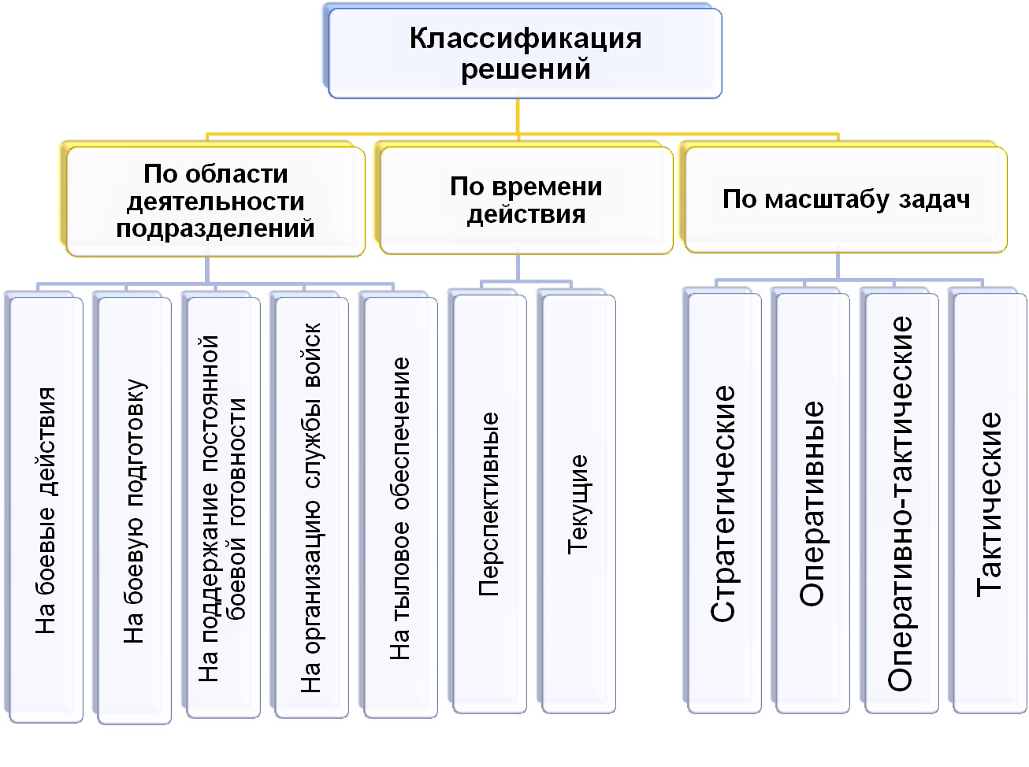

Slide 11
Вопрос 2. Последовательность и способы работы командира при принятии решения

Slide 12

Исходными данными для начала работы по принятию решения являются:
задача, стоящая перед подразделениями;
указания старшего командира (если они имели место);
условия обстановки, известные командиру к началу принятия решения и имеющие отношение к выполняемой задаче;
наличие времени на принятие решения и подготовку к выполнению задачи;
личные качества командира и подчиненных ему офицеров органов управления (прежде всего штаба).

Slide 13

Располагая исходными данными, командир приступает к первому этапу работы –
УЯСНЕНИЮ ЗАДАЧИ
Под уяснением задачи понимается процесс мышления командира, направленный на глубокое осмысление замысла старшего начальника, на изучение своей задачи, задачи соседей и установление той роли и места, которые занимают его подчиненные в выполнении этой задачи.
Все это позволяет командиру четко представить общую цель действия подразделения, намеченные старшим командиром силы, средства, способы и сроки ее достижения, уяснить требования к действиям своих войск и соседей, к их взаимодействию.
Уяснение задачи командир может осуществлять лично или с привлечением начальника штаба и заместителей, начальников служб.

Slide 14





Вторым этапом в деятельности командира и штаба при принятии решения является
ОЦЕНКА ОБСТАНОВКИ
Под оценкой обстановки понимают работу командира и офицеров органа управления, заключающуюся в познании объективных условий выполнения задачи и выявления факторов, способствующих или затрудняющих ее выполнение, и на основе этого окончательное принятие решения на выполнение задачи.
объект, предмет или процесс, на который направлены действия
состояние и возможности своих подразделений
Командир должен оценить
соседей
местность, ее физико-географические характеристики; радиационную, химическую и биологическую обстановку, состояние погоды; время года и суток

Slide 15

Оценка каждого элемента обстановки заканчивается соответствующими обобщенными ВЫВОДАМИ в элементы решения:
Целесообразный замысел и альтернативные варианты выполнения задачи;
Задачи подчиненным;
Порядок взаимодействия при выполнении задачи;
Основные мероприятия по обеспечению войск и организации управления.

Slide 16



Заключительной операцией, командира по уяснению задачи и оценке обстановки является окончательный выбор по ожидаемым результатам наилучшего варианта выполнения задачи - ФОРМУЛИРОВКА РЕШЕНИЯ
Самое плохое решение - ни на что не решиться, а значит, бездействовать.
Выбрав лучший вариант, командир объявляет свое решение подчиненным.

Slide 17

Чтобы работа была успешной, требуется организация совместной работы командира и подчиненных ему офицеров, которая на этапе оценки обстановки осуществляется:
1) командир оценивает обстановку;
2) начальник штаба руководит работой офицеров управления и готовит командиру обобщенные выводы из оценки обстановки и предложения по решению;
3) командир при возможности и необходимости заслушивает выводы и предложения начальника штаба, других лиц по интересующим его вопросам;
4) командир выбирает оптимальный вариант задачи и окончательно формулирует решение;
5) офицеры штаба оформляют решение;
6) доклад решения старшему командиру (при необходимости);
7) объявление командиром своего решения заместителям и офицерам, привлекаемым к дальнейшей работе по планированию действий войск и организации выполнения решения, которая начинается с его доведения до подчиненных.

Slide 18
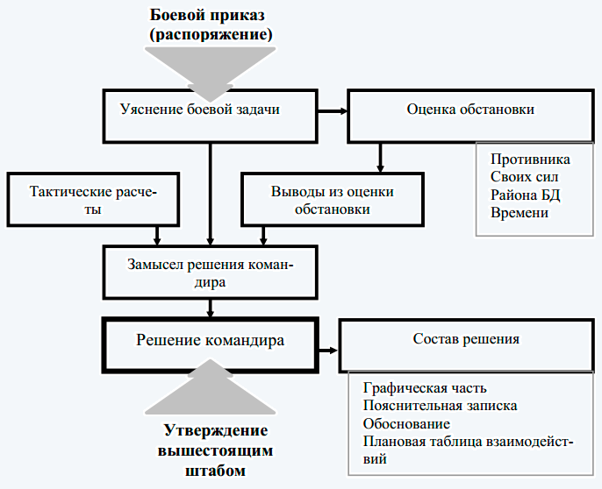

Slide 19


Командир обязан во всех случаях, когда это возможно, использовать малейшую возможность для обмена мнениями о порядке выполнения задачи (по решению) со своими ближайшими помощниками и другими офицерами-специалистами, т.е.опираться на коллективный разум.
Когда решение принято, то вся ответственность за последствия его выполнения или невыполнения ложится на командира -единоначальника, а также на конкретных исполнителей, ответственных за те или иные вопросы.

Slide 20
Вопрос 3. Планирование и организация выполнения принятого решения

Slide 21




Основная роль в планировании принадлежит начальнику штаба
устанавливает объем, сроки и исполнителей работы
какие документы и к какому сроку разработать
Начальник штаба
согласовывает и направляет работу всех органов управления
доводит до исполнителей необходимые данные

Slide 22



ПЛАНИРОВАНИЕ ВЫПОЛНЕНИЯ РЕШЕНИЯ
1
определение работ и мероприятий
2
определение сроков выполнения работ и мероприятий
3
подбор и расстановку исполнителей
4
оформление плана

Slide 23
При подборе исполнителей - руководителей необходимо пользоваться требованиями:
высокая компетентность в вопросах, решениями которых они руководят;
правомочность, т. е. наделённость необходимыми правами, которые руководитель передает лицам, осуществляющим от его имени руководство ходом реализации решения;
способность осуществлять контроль.

Slide 24

При подборе непосредственных исполнителей работ необходимо руководствоваться следующими основными принципами:
соответствие места концентрации ресурсов, информации и исполнителя;
соответствие характера выполнения работ квалификации исполнителей;
соответствие имеющихся средств стимулирования личности исполнителя.

Slide 25


После разработки плана реализации решения и определения состава и функций исполнителей, решение должно быть доведено до них.
ДОВЕДЕНИЕ РЕШЕНИЙ до исполнителей осуществляется путем постановки задач:
устная постановка задачи путем личного общения или с применением средств связи;
постановка задачи посредством письменных текстовых или графических документов;
постановка задач передачей установленных сигналов и формализованных команд;
комбинированным способом.

Slide 26
Задачи по организации боевой подготовки на определенный период времени (год, период обучения, месяц, неделю), как правило, ставятся:
КОМАНДИРОМ ВОИНСКОЙ ЧАСТИ - управлению и каждому батальону (дивизиону) - на период обучения письменно, отдельным документом, а другим непосредственно подчиненным подразделениям - на месяц, устно с последующим письменным оформлением (в Журнале учета подготовки);
Командиром дивизиона (батальона) - каждому подразделению на месяц, устно с последующим оформлением в журналах боевой подготовки;
Командиром батареи, роты – своим подчиненным подразделениям - на неделю в устной форме с последующим оформлением в рабочей тетради.
Командиры взводов и отделений задачи ставят в устной форме: первые - на неделю и день каждому отделению, вторые - на день каждому военнослужащему или группе военнослужащих.

Slide 27
Спасибо за внимание!

